Slide 1



Atividade
Estatística Educacional
É preciso incentivar, investir. Mas é necessário conhecer, avaliar.
Estatística
Notes:
Esta apresentação demonstra os novos recursos do PowerPoint e é visualizada com melhor resolução no modo Apresentação de Slides. Esses slides foram projetados para fornecer a você idéias excelentes de criação de apresentações no PowerPoint 2010.
Para obter mais exemplos de modelos, clique na guia Arquivo e, na guia Novo, clique em Exemplos de Modelos.

Slide 2
Materiais
Página www.helitontavares.com/educacional
Arquivos:
  Estatistica Educacional.ppt
  RTRIsinape.pdf
  LivroTRI.pdf
Programas:
  Excel
  R
  Bilog-MG
  Multilog

Slide 3
Datas Importantes:
Listas:
  L1a: 09/04; L1b: 23/04
  L2a: 07/05; L2b: 21/05
  L3a: 11/06; L3b: 25/06
Provas:
  P1: 23/04
  P2: 21/05
  P3: 25/06
  P4(Sub): 04/07

Slide 4

Índice
Introdução e Motivação
Principais aplicações
Teoria Clássica de Testes (TCT)
Teoria da Resposta ao Item (TRI)
Principais Modelos – Curva Característica do Item
Estimação em um único grupo
Equalização a Posteriori
Calibração com vários grupos
Análise Diferencial do Item (DIF)
Testes Adaptativos Informatizados (TAI/CAT)
Índice de Desenvolvimento da Educação Básica (IDEB)
Fatores associados ao desempenho

Slide 5
Introdução e Motivação
1
A área de Estatísticas Educacionais é a que mais tem crescido nos últimos anos.
A Teoria Clássica dos Testes (TCT) foi usada durante muitos anos, mas tinha muitas limitações técnicas. No entanto, ainda é bastante importante.
A TRI representa hoje um dos principais métodos de construção de indicadores. Ela não é trivial, e necessita de conhecimentos de Estatística, Computação e Matemática.
Há mais demanda que profissionais disponíveis, mas sempre os “melhores” conseguirão colocação.

Slide 6

Escalas de Inteligência
Irmão mais velho tem QI maior, diz estudo
Pesquisa feita com 241 mil jovens noruegueses mostrou vantagem de primogênitos. Diferença média é de apenas 2,3 pontos, mas é considerada significativa.
Um estudo polêmico, mas com apoio estatístico à toda prova, promete semear a discórdia nas famílias. Uma dupla de pesquisadores noruegueses examinou os testes de QI de mais de 241 mil rapazes de seu país, realizados quando eles estavam prestando o serviço militar, e diz ter descoberto que, em média, os irmãos mais velhos têm quociente de inteligência superior ao dos irmãos do meio e caçulas.
http://g1.globo.com/Noticias/Ciencia/0,,MUL56449-5603,00.html

Slide 7
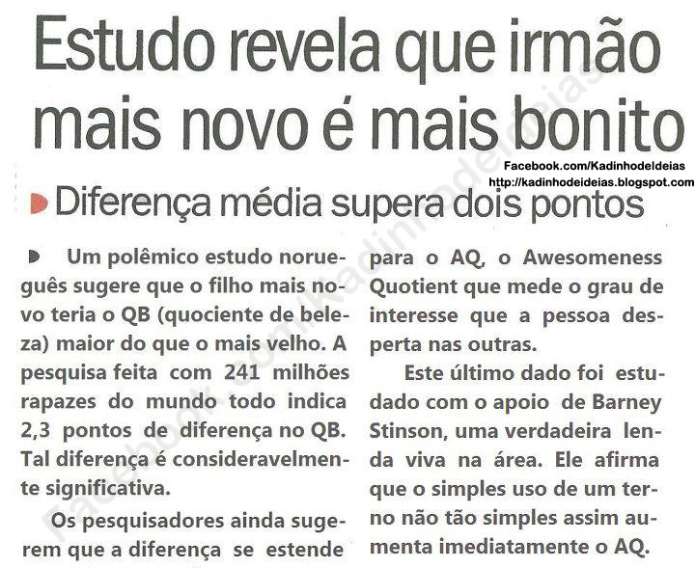
A volta...

Slide 8



Algumas perguntas a fazer...
A ordem de nascimento na família é algo que há muito tempo desperta a rivalidade entre irmãos, mas, segundo um novo estudo, também pode influenciar a personalidade e a inteligência da criança. Os primogênitos são tipicamente mais espertos, enquanto os irmãos mais novos têm melhores notas e são mais extrovertidos.
Nos últimos 125 anos, muitos estudos documentaram diferenças de personalidade determinadas pela ordem do nascimento. Um deles mostra que os pais encorajam os mais velhos a seguir carreiras tradicionais como Direito, mas têm uma postura muito mais relaxada em relação aos mais novos. Dos 23 astronautas que foram ao espaço, 21 eram filhos mais velhos. Uma pesquisa de 2007 com executivos das maiores empresas americanas mostrou que 43% deles eram filhos mais velhos, 33% eram do meio e 23%, caçulas.

Slide 9
Principais aplicações: Indicadores
2
Psicometria;
Educação;
Saúde;
Infraestrutura;
Qualidade de vida;
Gestão etc.

Slide 10
Principais Avaliações Educacionais
SAEB (Sistema Nacional de Avaliação da educação Básica)
ENEM (Exame Nacional do Ensino Médio)
ENCCEJA (Exame Nacional de Avaliação de Jovens e Adultos)
SINAES (Sistema Nacional de Avaliação da Educação Superior)
PISA (Programa Internacional de Avaliação de Alunos)
SisPAE (Sistema Paraense de Avaliação Educacional)
SPAECE (CE), SIMAVE (MG), SADEAM (AM) ...

Slide 11

Podemos prever a altura de uma pessoa?
1. Na cama, você frequentemente sente frio nos pés?
2. Você frequentemente desce as escadas de dois em dois degraus?
3. Você acha que se daria bem em um time de basquete?
4. Como policial, você impressionaria bastante?
5. Na maioria dos carros você se sente desconfortável?
6. Você literalmente olha para seus colegas de cima para baixo?
7. Você é capaz de pegar um objeto no alto de um armário, sem usar escada?
8. Você abaixa quando vai passar por uma porta?
9. Você consegue guardar a bagagem no porta-malas do avião ou ônibus?
10. Você costuma ajustar o banco do carro para trás?
11. Quando você está andando de carona lhe oferecem o banco da frente?
12. Se você e várias pessoas forem tirar fotos, formando-se três fileiras, onde ninguém ficará agachado, você ficaria atrás?
13. Você tem dificuldade para se acomodar no ônibus?
14. Entre vários amigos, você seria o preferido para trocar lâmpadas?

Slide 12
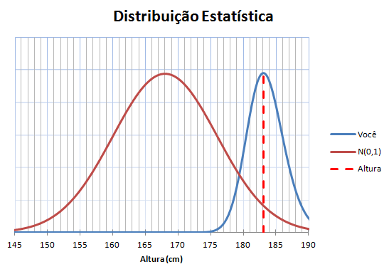
Distribuição do Heliton Tavares (link)

Slide 13
TESTE DE MEMÓRIA
Fonte: Alvarez, Ana (2004). Deu Branco. São Paulo: Editora Best Seller.
Itens politômicos: quatro categorias de resposta ordinais
 | Raramente | Às vezes | Com freqüência | Sempre
01 compromissos
02 pagar contas
03 levar suas coisas com você
04 objetos pessoais em lugares públicos
05 dar recados
06 o caminho a ser tomado para chegar a lugares conhecidos
Assinale os itens que se aplicam a você.
Você se esquece de...

Slide 14
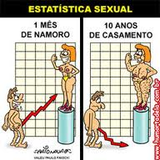
Possíveis escalas a mensurar
Escala de Beleza
Escala de Romantismo
Escala de Dedicação ao Trabalho / Estudo
Escala de Extroversão / Timidez
Escaca de Predisposição à Gripe A
Escala de Amor pelo Futebol
Escala de Brasilidade
Escala de Conhecedor de Cerveja
Escala de Inovação Tecnológica
Escala de Confiabilidade

Slide 15





3
TCT
Avaliando os Itens: Teoria Clássica dos Testes

Slide 16
Características da TCT
Os resultados dos são baseados em Escores (Número de Acertos) ou Proporção de Acertos;
Avalia-se algumas características dos ITENS: Dificuldade, Discriminação e Acerto ao Acaso.
Resultados dependem dos itens respondidos;
Os itens fáceis e difíceis têm o mesmo peso;
Mesmo que os elaboradores atribuam pesos aos seus itens, não funciona!!!
Não permite comparar indivíduos que realizaram provas diferentes (vários itens, cobrindo a matriz);
Não permite criar uma escala única de “comparabilidade”;
Maior erro-padrão;
Estatisticamente menos poderoso;
Vários outros...

Slide 17
Medidas de Interesse na TCT
Coeficiente de Dificuldade do Item: Proporção de Acerto
Coeficiente de Discriminação do Item
Correlação Ponto-Bisserial (Pearson)
Correlação Bisserial
Correlação Tetracórica
Teste de Fidedignidade Alfa de Crombach
teste-reteste, formas alternativas, bipartição, Kuder-Richardson;

Slide 18
Nomenclaturas Gerais
Item: Questão de uma prova ou pergunta de um questionário, formulário etc.
Escore: Total de acertos de um indivíduo
Parâmetro: quantidade desconhecida que deve ser estimada.
Gabarito: alternativa correta de um item
Distrator: alternativa incorreta de um item
Omitido / Não Apresentado: item que o respondente não recebe no seu teste

Slide 19
Dificuldade do item i (proporção de acerto)
Número de indivíduos que respondeu corretamente ao item (S_{i}), dividido pelo número de indivíduos submetidos ao item (N_{i})
Obs. Geralmente trata-se como respondidos incorretamente àqueles itens deixados em branco, ou com duas respostas, rasurados, etc.

Slide 20
Ilustração 1
 | Item 1 |  | Item 2 |  | item 3 |  | item 4 |  | item 5
 | Freqüência | % | Freqüência | % | Freqüência | % | Freqüência | % | Freqüência | %
Branc | 44 | 0,07 | 58 | 0,10 | 38 | 0,06 | 43 | 0,07 | 60 | 0,10
Nulo | 52 | 0,09 | 63 | 0,11 | 65 | 0,11 | 92 | 0,15 | 24 | 0,04
A | 5.194 | 8,75 | 3.957 | 6,66 | 7.094 | 11,95 | 36.833 | 62,04 | 38.893 | 65,51
B | 14.589 | 24,57 | 9.679 | 16,30 | 26.482 | 44,60 | 8.038 | 13,54 | 4.182 | 7,04
C | 21.428 | 36,09 | 28.951 | 48,76 | 15.477 | 26,07 | 9.737 | 16,40 | 7.341 | 12,36
D | 15.259 | 25,70 | 10.873 | 18,31 | 6.369 | 10,73 | 2.746 | 4,62 | 3.268 | 5,50
E | 2.808 | 4,73 | 5.793 | 9,76 | 3.849 | 6,48 | 1.885 | 3,17 | 5.606 | 9,44
TOTAL | 59.374 | 100 | 59.374 | 100 | 59.374 | 100 | 59.374 | 100 | 59.374 | 100

Slide 21
Ilustração 2
 | Item 1 |  | Item 2 |  | Item 3 |  | Item 4 |  | Item 5
 | Freq | % | Freq | % | Freq | % | Freq | % | Freq | %
Branc | 31 | 0,05 | 50 | 0,08 | 51 | 0,09 | 40 | 0,07 | 56 | 0,09
Nulo | 60 | 0,10 | 81 | 0,14 | 79 | 0,13 | 76 | 0,13 | 86 | 0,14
A | 44.163 | 74,38 | 9.085 | 15,30 | 19.342 | 32,58 | 14.285 | 24,06 | 12.099 | 20,38
B | 2.806 | 4,73 | 4.792 | 8,07 | 22.100 | 37,22 | 20.614 | 34,72 | 11.425 | 19,24
C | 2.353 | 3,96 | 26.164 | 44,07 | 3.834 | 6,46 | 13.486 | 22,71 | 12.597 | 21,22
D | 5.156 | 8,68 | 10.787 | 18,17 | 7.863 | 13,24 | 3.594 | 6,05 | 8.765 | 14,76
E | 4.805 | 8,09 | 8.415 | 14,17 | 6.105 | 10,28 | 7.279 | 12,26 | 14.346 | 24,16
TOTAL | 59.374 | 100 | 59.374 | 100 | 59.374 | 100 | 59.374 | 100 | 59.374 | 100

Slide 22
Discriminação do Item
Propriedade de discriminar (diferenciar) indivíduos com proficiências distintas.
Separamos o conjuntos de indivíduos em 3 grupos, de acordo com a nota (escore), denominados de Grupo Inferior, Grupo Intermediário e Grupo Superior
Grupo Superior: os 27% de maior desempenho
Grupo Inferior: os 27% de menor desempenho
Intermediário: os demais 46%

Slide 23
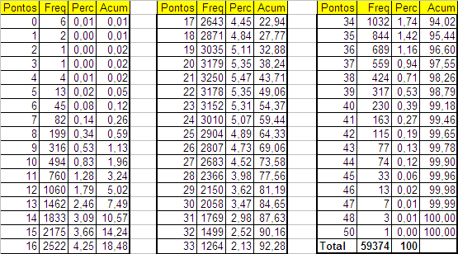
Quais as pontuações de determinam os grupos???
Pegamos os valores mais próximos de 27% (que é 18 pontos) e 73% (27 pontos)
Grupo Inferior: até 18 pontos, Grupo Superior: pelo menos 27 pontos.

Slide 24
Proporção de Acerto em cada Grupo
Esperamos que, para cada item, os indivíduos do Grupo Superior apresentem uma proporção de acerto maior que o do Grupo Intermediário, e que este apresente uma proporção de acertos maior que do Grupo Inferior.
Psup: Percentual de Acerto no Grupo Superior
Pint: Percentual de Acerto no Grupo Intermediário
Pinf: Percentual de Acerto no Grupo Inferior
Pinf < Pint < Psup

Slide 25
Parâmetro de Discriminação
Quanto maior a diferença Psup-Pinf, maior será o potencial de discriminação do item. Vamos, então, adotar
Disc = Psup-Pinf
Escala:
≥ 40 Bom
30 a 39 Bom, mas sujeito a aprimoramento
20 a 29 Item marginal, sujeito a reelaboração
≤ 19 Item deficiente, que deve ser rejeitado

Slide 26
Resumo TCT
 | Inferior | Intermediário | Superior |  | Discriminação
Item 1 | 11,18 | 27,54 | 62,03 |  | 50,85
Item 2 | 29,43 | 47,65 | 62,47 |  | 33,04
Item 3 | 26,13 | 41,78 | 59,76 |  | 33,62
Item 4 | 36,39 | 61,54 | 79,10 |  | 42,71
Item 5 | 41,89 | 63,15 | 83,43 |  | 41,53
Geral | 29,01 | 48,33 | 69,36 |  | 40,35

Slide 27
Plotando...

Slide 28
E agora José ???

Slide 29
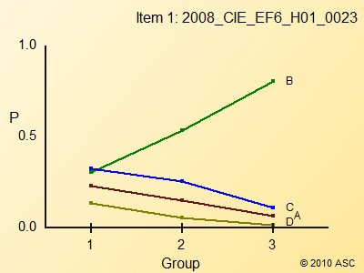
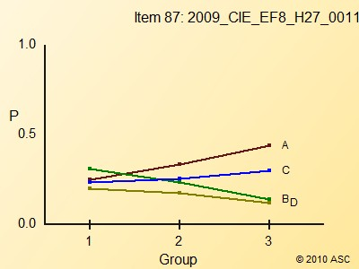
Exemplo de resultados da Análise Clássica de CIE obtidas com o software ItemAN (http://www.assess.com/xcart/product.php?productid=417)
Número de Acertos por aluno: CIE 9EF
Proporção de Acertos por item: CIE 9EF
Grupo 1: os 33% de menor nota (acertos), Grupo 3: os 33% de maior nota.

Slide 30
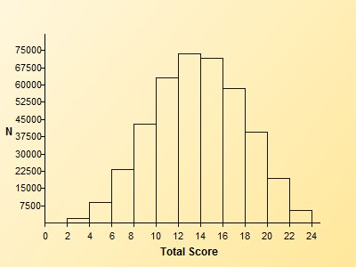
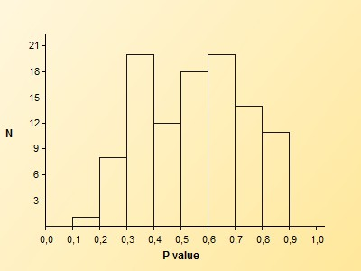
Exemplo de resultados da Análise Clássica obtidas com o software ItemAN
Número de Acertos por aluno: CIE 9EF
Proporção de Acertos por item: CIE 9EF

Slide 31
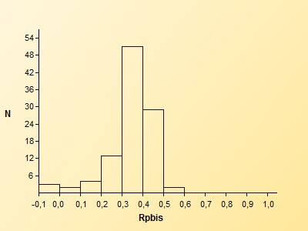
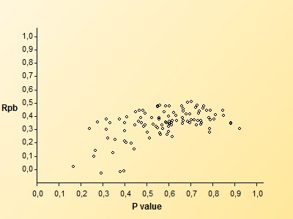
ItemAN 4.1
Disponível em http://www.assess.com/
Distribuição das Correlações Ponto-Bisseriais (Rpbis)
Relação Proporção de Acerto x Rpbis

Slide 32
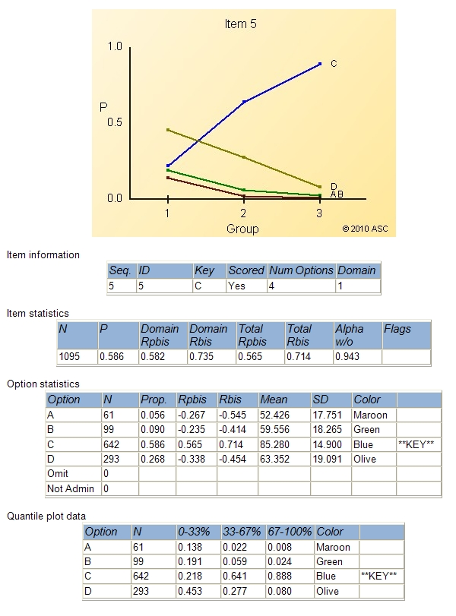
Informações por item

Slide 33
OUTRAS MEDIDAS
Há outras medidas “similares” ao coeficiente de discriminação. O principal é o Coeficiente de Correlação Ponto-Bisserial, que varia no intervalo -1 a 1. Valores próximos de -1 indicam que os indivíduos de maior escore (nota) estão errando os itens, o que não é aceitável. Espera-se um valor positivo para a alternativa correta e negativo para as incorretas.

Slide 34
Correlação Ponto-Bisserial
Coeficiente de correlação ponto-bisserial (item-teste): coeficiente de correlação de Pearson entre o escore total e a resposta ao item (1=acerto, 0=erro) de cada um dos respondentes , variando de 0 a 1.
M_{p} é a média da medida de desempenho no teste para os alunos que acertaram o item;
M é a média geral da medida de desempenho no teste para todos os alunos;
S é o desvio padrão da medida de desempenho no teste para todos os alunos,
p é o percentual de acerto no item;

Slide 35
Correlação Bisserial
Coeficiente de correlação bisserial (item-teste):
transformação do coeficiente de correlação ponto-bisserial, variando de 0 a 1.
com h(p) sendo o valor da densidade da distribuição normal com média 0 (zero) e variância 1 (um) no ponto em que a área da curva à esquerda deste ponto é igual a p.
É a correlação entre uma variável contínua que obedece a uma distribuição normal, a qual é artificialmente dicotomizada, e uma variável numérica, o Escore.

Slide 36
Fidedignidade
Coeficiente alpha (teste): medida de fidedignidade do teste – varia de 0 a 1.
onde n é o número total de itens, é a proporção de acerto do item i e é a variância dos escores.

Slide 37
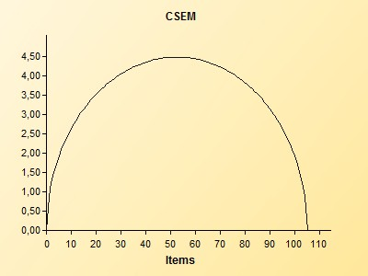
Erro-Padrão de Medida
Erro padrão de medida (teste): medida de precisão do teste – valor maior ou igual a zero.

Slide 38


Escore ajustado por Caderno: Normit
É frequente em avaliações educacionais
O escore normit de um aluno que acerta i itens de um caderno é definido como:
onde Ф(x) é a função cumulativa da distribuição normal com média 0 e variância 1;
CF (i) é a frequência cumulativa para i itens corretos em um caderno e N é o número de alunos que responderam o caderno;
normit(0)=

Slide 39
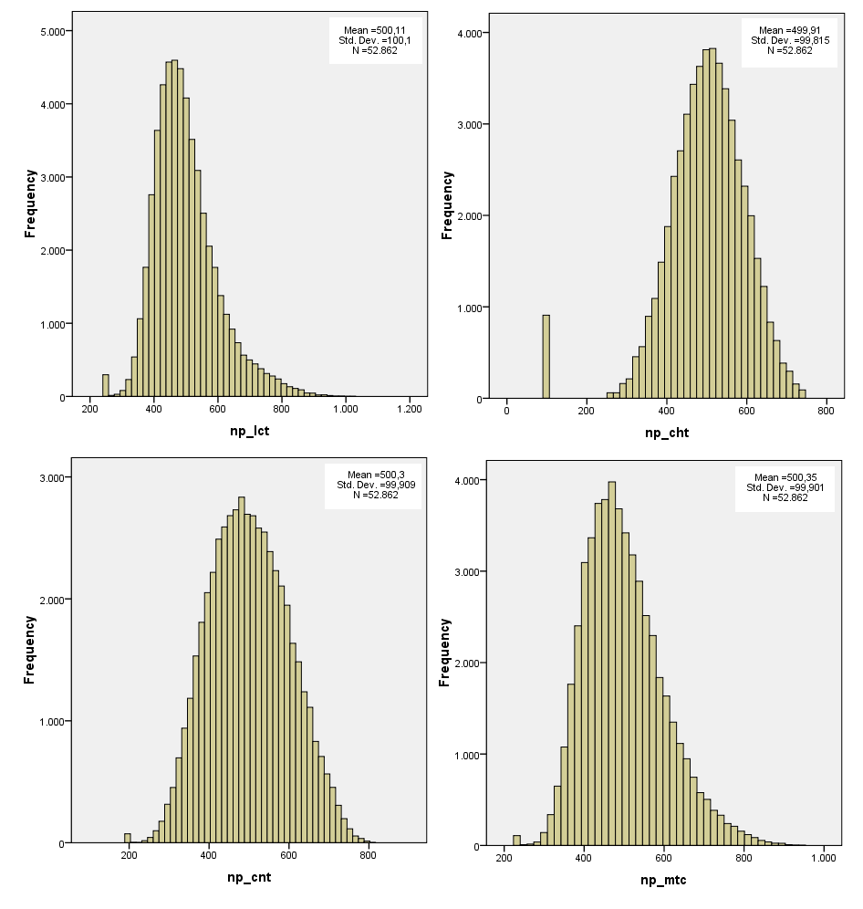
Distribuições de notas em testes

Slide 40
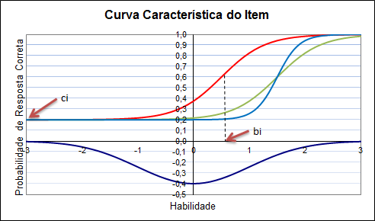
4
TRI
Avaliando os Itens: Teoria da Resposta ao Item

Slide 41
TEORIA DA RESPOSTA AO ITEM (TRI)
Construção estatisticamente consistente;
Permite comparabilidade entre séries, anos, etc.
Características diferentes em um mesmo item (discriminação, dificuldade, acerto ao acaso, descuido);
Banco de Itens;
Estudo de fatores associados;
Estudo do número de dimensões dos itens;
Curvas de crescimento;
Etc.

Slide 42
Introdução
A Teoria da Resposta ao Item (TRI) baseia-se em um conjunto de modelos estatísticos que relacionam um ou mais traços latentes (não observados) de um indivíduo com a probabilidade deste dar uma certa resposta a um item;
Traço latente: habilidade/proficiência em Matemática, grau de satisfação do consumidor, grau de maturidade de uma empresa em Gestão pela Qualidade, etc.
Item: questão (prova), pergunta (questionário sobre qualidade de vida), ...
Podemos estimar características dos Itens e montar um BANCO DE ITENS.

Slide 43
O que queremos estimar?
A partir de um banco de dados de respostas a itens (questionário, prova, ...) deseja-se :
  estimar os parâmetros dos itens (calibração)
  “estimar” a habilidade, proficiência, grau de satisfação, grau de maturidade, ... (scoring)
Exemplos: prova de matemática do Sistema Paraense de Avaliação Educacional (SisPAE) para alunos de uma determinada série, questionário sobre os recursos físicos e pedagógicos da escola (Censo Escolar do INEP/MEC), questionário sobre qualidade de vida de pacientes que foram submetidos a determinado tratamento médico, ...

Slide 44

Ideias subjacentes:
Quanto maior a proficiência de um aluno, maior a probabilidade dele acertar a cada questão de um teste;
Uso de conceitos Estatísticos (aniversários, convergência, eleição etc.);
Olhando para o conjunto de respostas e as características de cada item, qual é o valor mais provável para a proficiência em Matemática/Português/Ciências?
4) A TRI pode ser associada à coerência.
.

Slide 45
5
Principais modelos para TRI
Modelos
Matriz de Referência e BIB
Modelo Ogiva Normal
Modelo Logístico (ML1/Rasch, ML2, ML3)
Modelo de Resposta Nominal (Bock)
Modelo de Resposta Gradual (Samejima)
Modelo de Escala Gradual
Modelo de Escala Gradual Genealizado
Modelo de Desdobramento.

Slide 46
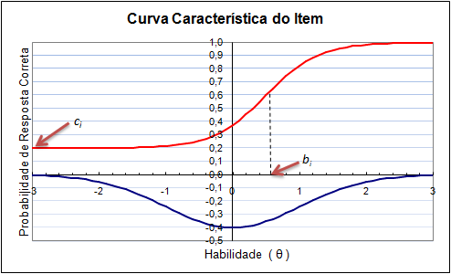

Cada Item: Modelo Ogiva Normal de 3 parâmetros
a: discriminação ou inclinação do item
b: dificuldade (medido na mesma métrica do traço latente)
c: acerto casual (probabilidade)
Cada item tem seu próprio a_{i}, b_{i} e c_{i}
U_{ij} é a resposta dicotômica (binária) do j-ésimo indivíduo ao i-ésimo item, com:
{U_{ji} =1} representando acerto ao item e {U_{ji} =0} representando o erro ao item.

Slide 47
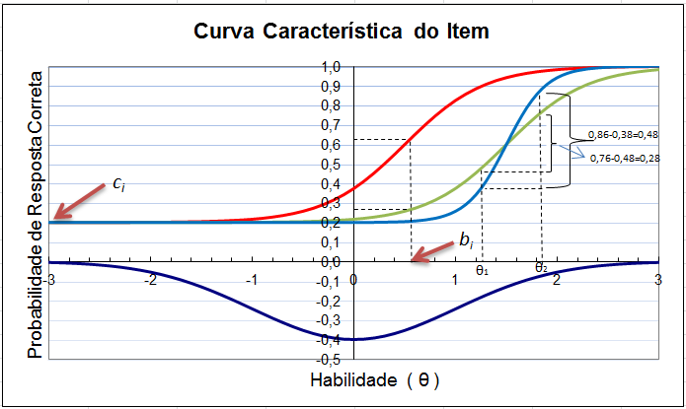
Cada Item: Modelo Logístico de 3 parâmetros
Vemos que U_{ji} tem distribuição Bernoulli.

Slide 48
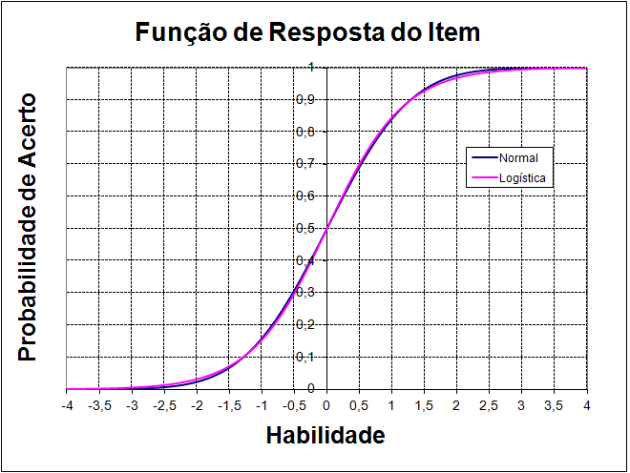
Comparação modelo Normal e Logístico com D=1,702

Slide 49
Distribuição Normal (média, desvio-padrão)
Cerca de 2/3 está até 1 desvio-padrão da média.
Cerca de 16% está acima de 1 desvio-padrão (dp) da média; cerca de 2% está acima de 2 dp.

Slide 50
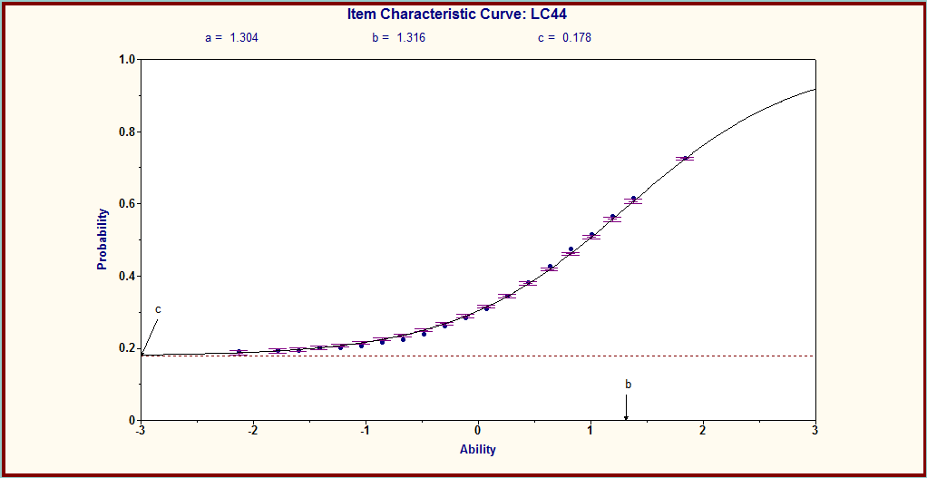
Aplicação a dados do ENEM

Slide 51
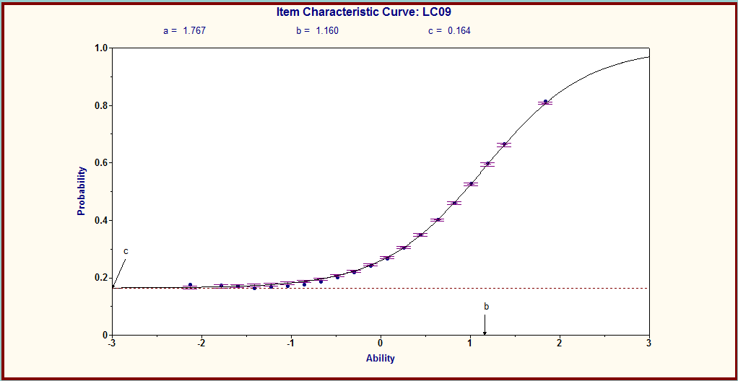
Enem

Slide 52
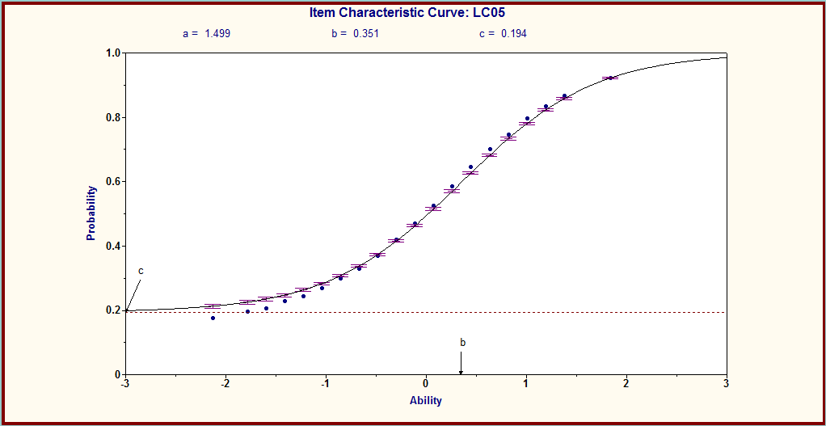

Slide 53
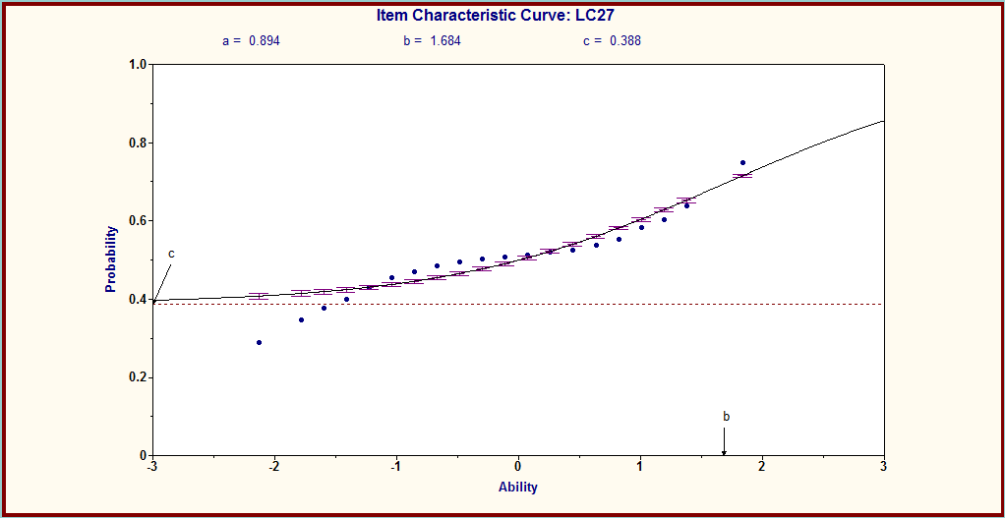

Slide 54
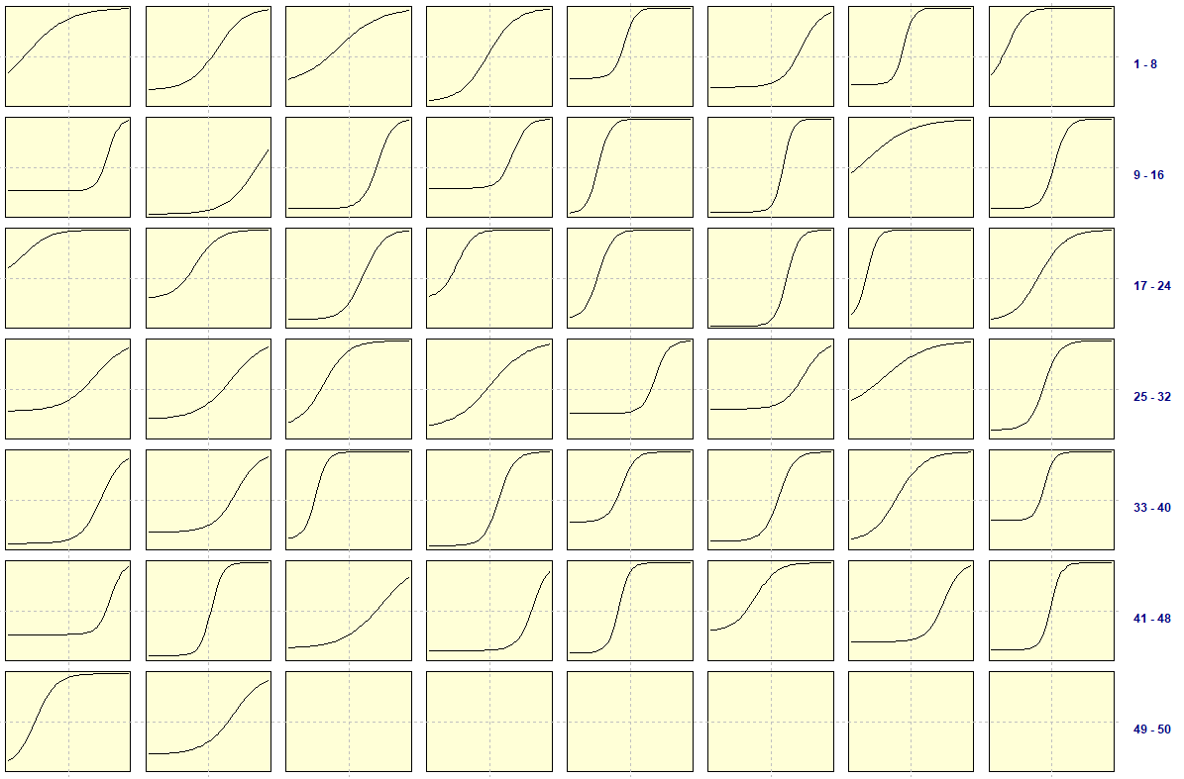
Matriz de Curvas Características

Slide 55
OUTRAS CARACTERÍSTICAS DO ITEM E DO TESTE

Slide 56

Função de Informação do Item
Estimados os parâmetros dos itens poderemos construir sua Função de Informação (de Fisher), que nos mostrará em que região o item será útil para estimação de proficiências.
Ela também é usada na escolha do próximo item nos testes adaptativos.

Slide 57
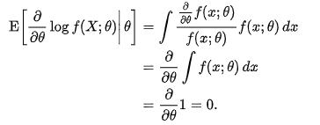


Origem: Função de Informação de Fisher
Função Escore (Score Function): Formalmente, a derivada parcial em relação ao θ do logaritmo natural da função de verossimilhança é chamada de “escore”, uma variável aleatória com media zero:
A variância da função escore é definida como sendo a informação de Fisher:
Forma alternativa:

Slide 58
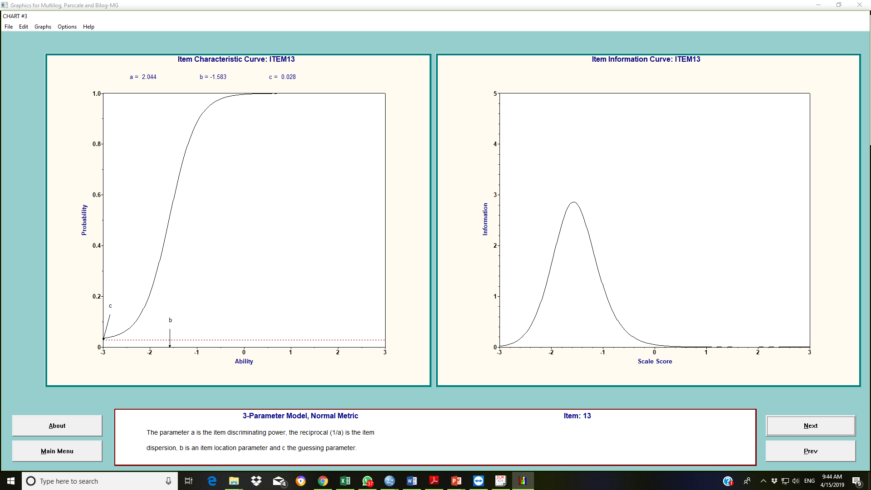

Slide 59
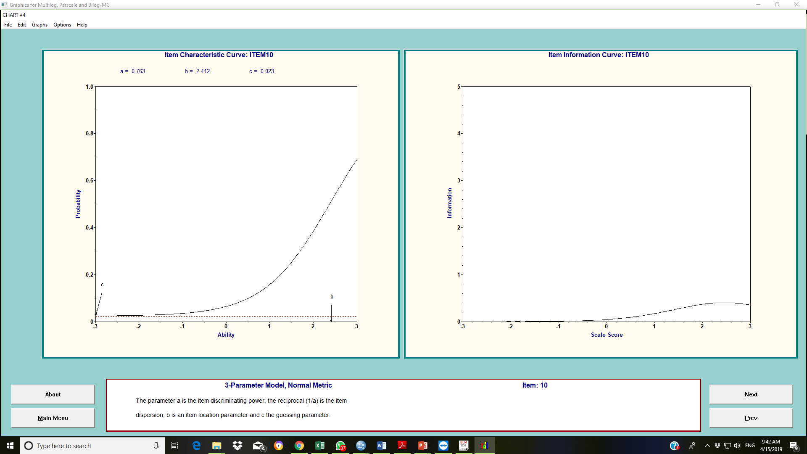

Slide 60

Função de Informação do TESTE
A informação fornecida pelo teste é simplesmente a soma das informações fornecidas por cada item que compõe tal teste:

Slide 61
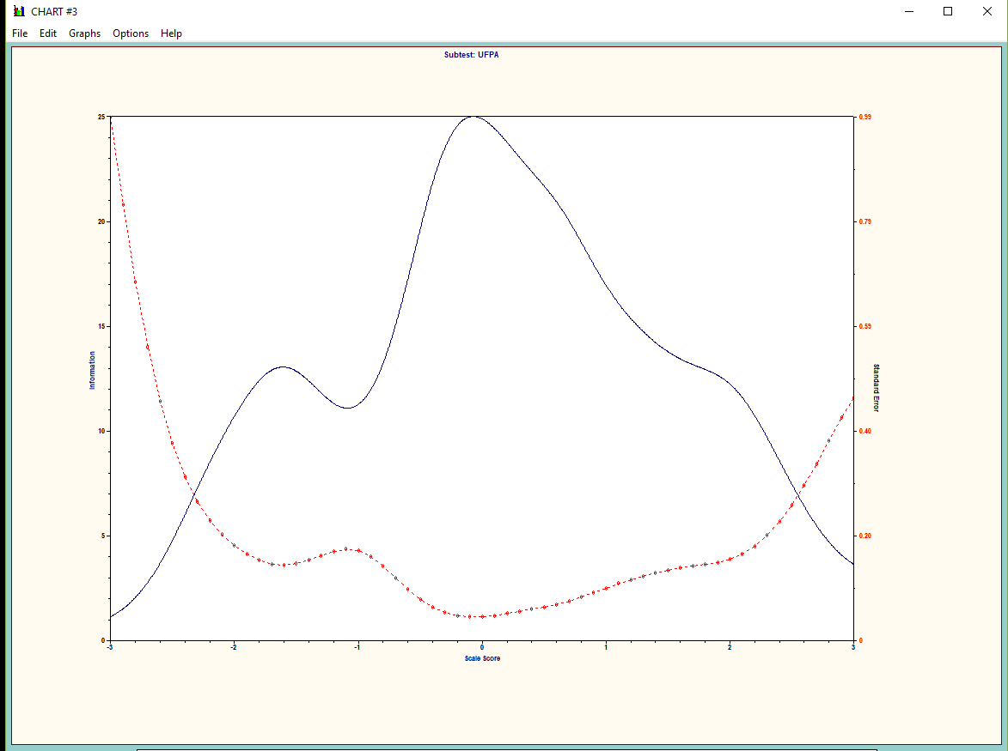
Função de Informação do Teste

Slide 62
MN1,2 : Lord (1952), MN3
Rasch (1960)
Birnbaum (1968): Ogiva Normal → Logística
Categorias: Bock (1972), Andrich (1978), Masters (1982) e Muraki (1992)
Bock & Zimowski (1997)
Tavares (2001)

Slide 63
ML3 – Curva Característica do Item (CCI)
Embora sejam duas categorias, temos que P(0) = 1 – P(1). Assim, basta estimar os parâmetros de uma única categoria, e P(0) sai por diferença.

Slide 64
Bock (1972) considera todas as categorias m de resposta
Modelo de Resposta Nominal - MRN

Slide 65
MRN – Curva Característica do Item (CCI)

Slide 66
Samejima (1969) - categorias ordinais
Modelo de Resposta Gradual- MRG

Slide 67
MRG – Curva Característica do Item (CCI)

Slide 68
Modelo de Crédito Parcial: Modelo de Resposta Gradual sem o parâmetro de discriminação a
Modelo de Crédito Parcial Generalizado: Modelo de Resposta Gradual com o parâmetro de discriminação a
Modelo de Escala Gradual: Modelo de Resposta Gradual com b_{is} = b_{i} – d_{s}

Slide 69
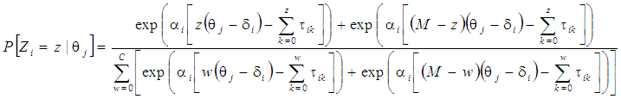
Modelos de Desdobramento
Os itens não são cumulativos para: “aceitação de pena de morte”
“A pena de morte é errada, porém é necessária em nossa civilização imperfeita” (com as seguintes categorias de repostas: fortemente discordo, discordo, concordo e fortemente concordo).

Slide 70
Neste item, as pessoas que têm sentimentos fortes contra pena de morte, ou baixa aceitação de pena de morte, escolheriam a categoria de resposta “fortemente discordo”, porque não concordariam com parte do item “porém é necessária”. Pessoas que têm sentimentos de nível médio tenderiam a concordar com este item, isto é, escolheriam a categoria “concordo”; entretanto, pessoas cujo grau de aceitação de pena de morte é alto optariam pela categoria de resposta “fortemente discordo”, pois não concordariam com parte do item “pena de morte é errada”. Nota-se que neste item níveis altos do construto “aceitação de pena de morte” não implicam categorias de respostas mais altas, como ocorre com os modelos cumulativos.

Slide 71
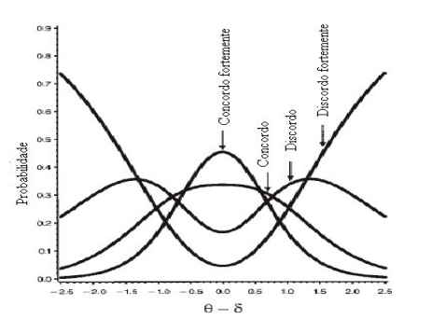

Slide 72
6
SIMULAÇÃO DE RESPOSTAS 0 e 1
SIMULANDO DADOS
Matriz de Referência e BIB
Na Estatística quase sempre supõe-se que os dados seguem alguma equação ou distribuição, que pode ter um ou mais parâmetros.
Precisamos tentar descobrir (estimar) quais são estes parâmetros (ie, seus valores).
Propomos formas de estimar os parâmetros (estimadores), mas precisamos ver se estes estimadores realmente se aproximam dos verdadeiros valores dos parâmetros.
Pode haver mais de um estimador,, aí temos que selecionar o melhor.

Slide 73
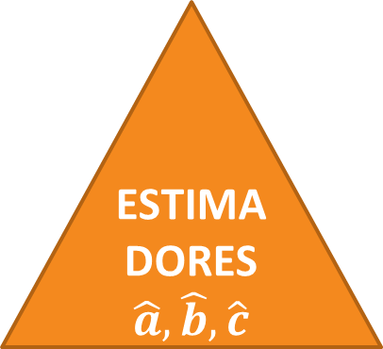
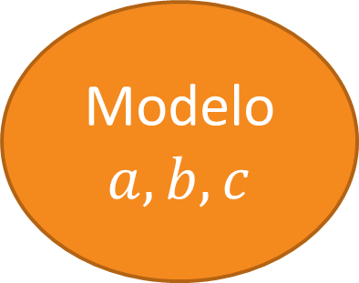
Modelo $a,b,c$
DADOS
ESTIMADORES
$$\hat{a},\hat{b}, \hat{c}$$
Será que os estimadores conseguiram reproduzir valores próximos dos parâmetros? Para sabermos disso temos que conhecer os parâmetros, ou seja, simular dados.

Slide 74
Gerando dados Bernoulli (p), ie, 01
Os programas geram valores pseudo-aleatórios X ~ U_{c}[0.1)
Para construir uma v.a. U_{ji}~Bernoulli(p), isto é,
P(U_{ji}=1) = p e P(U_{ji}=0) = 1-p
Temos que gerar X ~ U_{c} (0,1) e adotar a regra:
se X<p então U=1, caso contrário U=0.
No caso da TRI, a probabilidade p será dada pelo ML, de forma que haverá um para cada indivíduo e cada item.
Ver planilha TRI-Respostas para gerar por FÓRMULAS.
Ver planilha GerarDados.xlsm para gerar por MACRO.

Slide 75

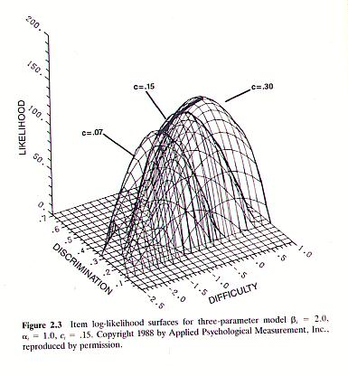
6
Estimação
O processo de estimação é feito por máxima verossimilhança com apoio da estatística bayesiana. Basicamente, precisamos construir a função de verossimilhança e encontrar os valores que maximizam essa verossimilhança.

Slide 76

Definir a Variável resposta
  onde
Supor uma determinada distribuição para a habilidade dos respondentes
3) Supor Independência Condicional
4) Construir a Verossimilhança para
U_{ji} ~ Bernoulli(P_{ji})
Processo de Estimação
Processo de Estimação
$ξ$=(a,b,c)

Slide 77
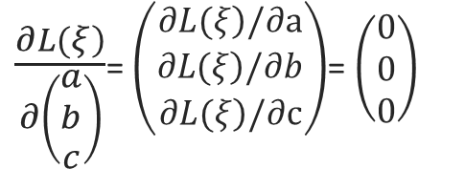
5) Obter os valores que maximizam a Verossimilhança
Ou seja,
$\frac{\left.∂L(ξ\right)}{∂\left(\begin{matrix}a \\ b \\ c\end{matrix}\right)}$= $\left(\begin{matrix}\left.∂L(ξ\right)/∂a \\ \left.∂L(ξ\right)/∂b \\ \left.∂L(ξ\right)/∂c\end{matrix}\right)$= $\left(\begin{matrix}0 \\ 0 \\ 0\end{matrix}\right)$
Para encontrar os zeros (raízes) dessas funções devemos aplicar algum método numérico, tal como Newton-Raphson. Desenvolvendo a equação em (1) obtemos as formas finais das Equações de Estimação para os Parâmetros dos Itens (PI). Detalhes do desenvolvimento em Andrade, Tavares & Valle (2000)

Slide 78
Equações de Estimação para os PI
Processo de Estimação
onde P_{i} = P(U_{i} = 1 | θ). Estas equações não possuem solução explícita. Temos que usar métodos numéricos para achar os valores de a_{i}, b_{i} e c_{i} que maximizam essas funções (Newton-Raphson, por exemplo).

Slide 79
Equações de Estimação as Proficiências
Baseada na distribuição da habilidade, condicionada ao vetor de respostas do indivíduo j
Processo de Estimação
Em suma, e o ajustamento da distribuição da habilidade N(0,1) para ficar compatível com as respostas do indivíduo j. Assim, cada indivíduo passa a ter sua própria função densidade.
Como estimador, podemos usar a Esperança desta distribuição (EAP) ou a Moda (MAP)
arg max log-verossimilhança:
EAP

Slide 80
Estimativas das Habilidades

Slide 81
RECURSOS COMPUTACIONAIS

Slide 82

Softwares
BILOG-MG (www.ssicentral.com)
Xcalibre
Parscale
TestFact
Multilog
R

Slide 83
BILOG-MG
Exige um arquivo para o Banco de Dados e outro para a Macro (linhas de comando). A macro tem um formato específico;
Pode-se facilmente trabalhar com vários cadernos;
Pode-se ter itens conhecidos ou não
Faz a parte clássica também, um pouco diferente
Guarda arquivos separados para os proficiências (SCOres), PARâmetros dos Itens.

Slide 84
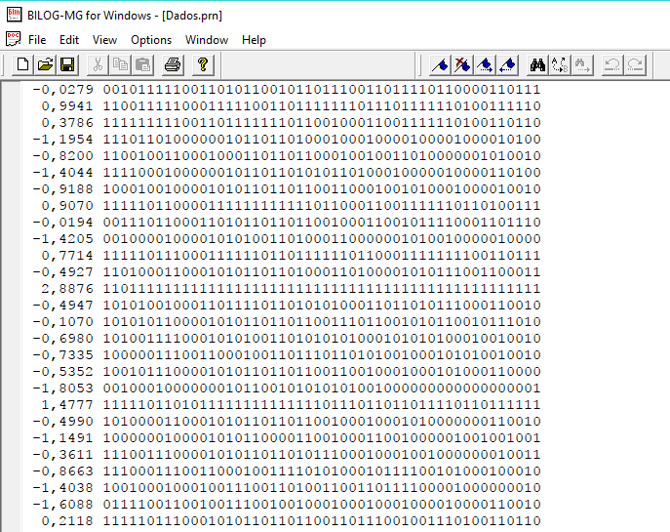
BILOG-MG: Base de Dados (dicotômicos)

Slide 85
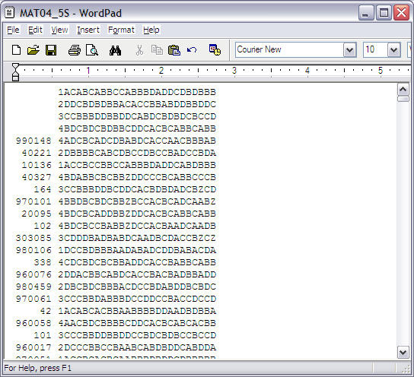
BILOG-MG: Base de Dados (Original)

Slide 86
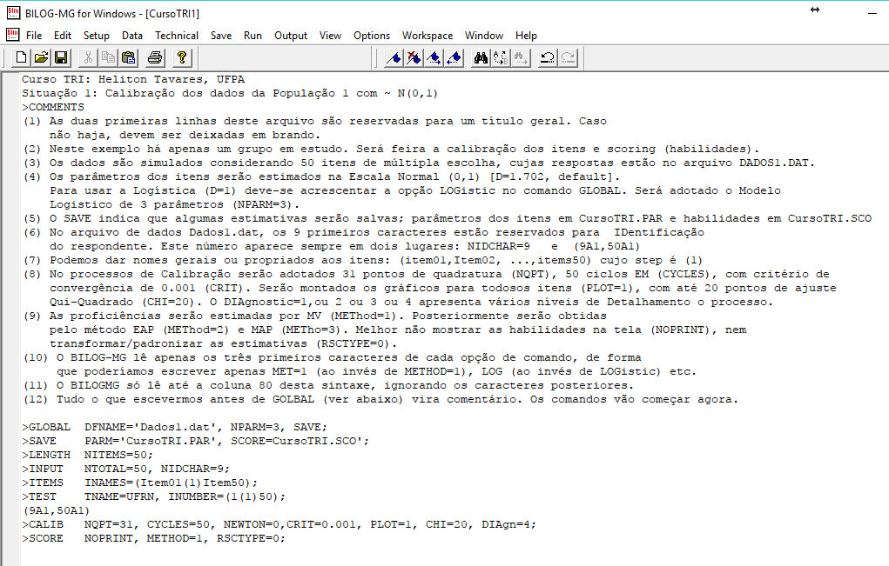
Sintaxe do BILOG-MG

Slide 87
Outras situações:
Testes com mais de um: Caderno de prova
Teste com mais de um: Grupo
Testes com mais de um: caderno e Grupo
Itens Fixados com o PAR
Itens Fixados com PRM
Dados em formato Compacto x Estendido (Aberto, Expandido)

Slide 88
AI-EF
1º-5º
Montagem dos Cadernos de Prova
Para cobrir a Matriz de Referência dos Anos Iniciais do EF serão aplicados 77 itens, mas cada aluno só receberá 22.
Nos anos Iniciais do EF assume-se que os alunos podem receber um número reduzido de itens, e a matriz de Referência também é menor. A matriz do SisPAE será coberta com a aplicação de 77 itens. Divide-se esse conjunto de 77 itens em 7 blocos com 11 itens cada, agrupando-os de dois em dois, em 21 cadernos parcialmente diferentes de prova. Dessa forma, apesar de estar avaliando um amplo escopo de conteúdos, cada aluno responde apenas a 2 x 11 = 22 itens de cada área (LP e MT), com 44 no total (LP + MT).

Slide 89
AF-EF, EM
6º-9º, 1ª a 3ª.
Montagem dos Cadernos de Prova
Para cobrir a Matriz de Referência dos Anos Finais do EF e EM serão aplicados 91 itens, mas cada aluno só receberá 26.
Matriz de Referência e BIB
Nos anos Finais do EF e no EM assume-se que os alunos podem receber um número maior de itens, e a matriz é mais ampla. A matriz do SisPAE será coberta com a aplicação de 91 itens. Divide-se esse conjunto em 7 blocos com 13 itens cada, agrupando-os de dois em dois, em 21 cadernos diferentes de prova. Dessa forma, apesar de estar avaliando um amplo escopo de conteúdos, cada aluno responde apenas a 2 x 13 = 26 itens de cada área (LP e MT), 52 no total.

Slide 90
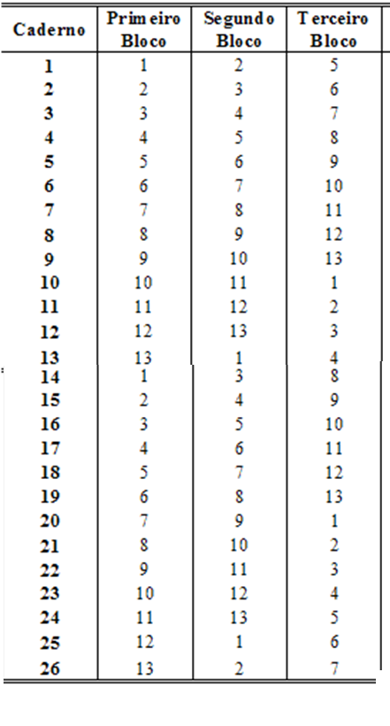
Montagem dos Cadernos de Prova (LP e MAT)
Outro: Esquema BIB do SARESP (e SAEB Antigo)
Nº do caderno | Blocos de L. Portuguesa |  | Blocos de Matemática
 | Posição 1 | Posição 2 | Posição 1 | Posição 2
1 | 1 | 2 | 1 | 2
2 | 2 | 3 | 2 | 3
3 | 3 | 4 | 3 | 4
4 | 4 | 5 | 4 | 5
5 | 5 | 6 | 5 | 6
6 | 6 | 7 | 6 | 7
7 | 7 | 1 | 7 | 1
8 | 1 | 3 | 1 | 3
9 | 2 | 4 | 2 | 4
10 | 3 | 5 | 3 | 5
11 | 4 | 6 | 4 | 6
12 | 5 | 7 | 5 | 7
13 | 6 | 1 | 6 | 1
14 | 7 | 2 | 7 | 2
15 | 1 | 4 | 1 | 4
16 | 2 | 5 | 2 | 5
17 | 3 | 6 | 3 | 6
18 | 4 | 7 | 4 | 7
19 | 5 | 1 | 5 | 1
20 | 6 | 2 | 6 | 2
21 | 7 | 3 | 7 | 3

Slide 91
Representação Espiral:
 | B1 | B2 | B3 | B4 | B5 | B6 | B7 | B8 | B9 | B10 | B11 | B12 | B13
Caderno 1 | x | x |  |  | x |  |  |  |  |  |  |  |  |  | 3
Caderno 2 |  | x | x |  |  | x |  |  |  |  |  |  |  |  | 3
Caderno 3 |  |  | x | x |  |  | x |  |  |  |  |  |  |  | 3
Caderno 4 |  |  |  | x | x |  |  | x |  |  |  |  |  |  | 3
Caderno 5 |  |  |  |  | x | x |  |  | x |  |  |  |  |  | 3
Caderno 6 |  |  |  |  |  | x | x |  |  | x |  |  |  |  | 3
Caderno 7 |  |  |  |  |  |  | x | x |  |  | x |  |  |  | 3
Caderno 8 |  |  |  |  |  |  |  | x | x |  |  | x |  |  | 3
Caderno 9 |  |  |  |  |  |  |  |  | x | x |  |  | x |  | 3
Caderno 10 | x |  |  |  |  |  |  |  |  | x | x |  |  |  | 3
Caderno 11 |  | x |  |  |  |  |  |  |  |  | x | x |  |  | 3
Caderno 12 |  |  | x |  |  |  |  |  |  |  |  | x | x |  | 3
Caderno 13 | x |  |  | x |  |  |  |  |  |  |  |  | x |  | 3
Caderno 14 | y |  | y |  |  |  |  | y |  |  |  |  |  |  | 3
Caderno 15 |  | y |  | y |  |  |  |  | y |  |  |  |  |  | 3
Caderno 16 |  |  | y |  | y |  |  |  |  | y |  |  |  |  | 3
Caderno 17 |  |  |  | y |  | y |  |  |  |  | y |  |  |  | 3
Caderno 18 |  |  |  |  | y |  | y |  |  |  |  | y |  |  | 3
Caderno 19 |  |  |  |  |  | y |  | y |  |  |  |  | y |  | 3
Caderno 20 | y |  |  |  |  |  | y |  | y |  |  |  |  |  | 3
Caderno 21 |  | y |  |  |  |  |  | y |  | y |  |  |  |  | 3
Caderno 22 |  |  | y |  |  |  |  |  | y |  | y |  |  |  | 3
Caderno 23 |  |  |  | y |  |  |  |  |  | y |  | y |  |  | 3
Caderno 24 |  |  |  |  | y |  |  |  |  |  | y |  | y |  | 3
Caderno 25 | y |  |  |  |  | y |  |  |  |  |  | y |  |  | 3
Caderno 26 |  | y |  |  |  |  | y |  |  |  |  |  | y |  | 3
 | 6 | 6 | 6 | 6 | 6 | 6 | 6 | 6 | 6 | 6 | 6 | 6 | 6
 | Obs: note que cada par de blocos aparece no mesmo caderno um número constante de vezes. Por exemplo, B1 e B2 aparecem juntos apenas no Caderno 1, já os blocos B1 e B3 aparecem juntos apenas no Caderno 14. Verificando todos, notaremos que cada par de blocos aparecem juntos no mesmo caderno apenas uma vez, o que torna o planejamento completamente balanceado.

Slide 92
MATRIZ DE REFERÊNCIAS
Habilidade | Língua Portuguesa 4º e 5º anos Ensino Fundamental
 | Tema I – CONTEXTO DE PRODUÇÃO E COMPREENSÃO DO TEXTO
LPA01 | Identificar a finalidade de um texto.
LPA02 | Localizar informações explícitas em um texto.
LPA03 | Reconhecer tema ou assunto principal de um texto, com base em informações contidas em título, subtítulo ou corpo do texto.
LPA04 | Inferir o sentido de palavra ou expressão, selecionando aquele que pode substitui-lo no contexto em que se insere.
LPA05 | Inferir informação pressuposta ou subentendida em um texto.
 | Tema II - COMPOSIÇÃO DO GÊNERO
LPA06 | Identificar o gênero e/ou os elementos constitutivos da organização interna de um texto.
LPA07 | Identificar os episódios principais de uma narrativa.
LPA08 | Identificar os elementos constitutivos da narrativa (enredo, espaço, tempo, foco narrativo, narrador, personagens,)
LPA09 | Selecionar legenda ou título apropriado a uma foto ou texto escrito.
LPA10 | Estabelecer relações de causa-consequência entre segmentos de um texto.
LPA11 | Interpretar um texto com apoio em seus recursos gráficos e visuais.
 | Tema III - LINGUAGEM
LPA12 | Identificar o efeito de sentido produzido em um texto pelo uso de pontuação (exclamação, interrogação, reticências etc).
LPA13 | Identificar as marcas linguísticas que evidenciam o locutor e o interlocutor de um texto (variações linguísticas).
LPA14 | Estabelecer relação entre segmentos de texto, identificando substituições por formas pronominais.
LPA15 | Inferir o efeito de humor produzido em um texto verbal ou não verbal pelo uso de palavras, expressões ou imagens.

Slide 93

Perfil da prova

Slide 94
Escala SisPAE de LP e MT
Níveis | Descrição
Abaixo do Básico | Os alunos, neste nível, demonstram domínio insuficiente dos conteúdos, competências e habilidades desejáveis para o ano/série escolar em que se encontram.
Básico | Os alunos, neste nível, demonstram domínio mínimo dos conteúdos, competências e habilidades, mas possuem as estruturas necessárias para interagir com a proposta curricular no ano/série subsequente.
Adequado | Os alunos, neste nível, demonstram domínio pleno dos conteúdos, competências e habilidades desejáveis para o ano/série escolar em que se encontram.
Avançado | Os alunos, neste nível, demonstram conhecimentos e domínio dos conteúdos, competências e habilidades acima do requerido no ano/série escolar em que se encontram.

Slide 95
VOLTANDO AO BILOG-MG
O BILOG-MG tem muitos exemplos na pasta do aplicativo, nas sub-pastas Examples, Extra, Domscore, Dif, Compare
Como ele é de uma versão antiga do Windows, o HELP dele não funciona no Windows 8 e 10. Pra vermos o Help do BILOg-MG, basta baixar uma versão compatível de help do Windows, em www.helitontavares.com/aplicativos/winhlp32.exe
Se o antivirus não permitir baixar o arquivo .exe, basixe o compactado winhlp32.rar e descompacte-o.
Depois de clicar no winhlp32.exe ele abrirá solicitando algum arquivo. Vá até a pasta do BILOG-MG e abra o arquivo BLMWin.HLP
Vamos explorar algumas sintaxes da pasta Examples, com extensão BLM, tais como EXAMPL01.BLM
Muito cuidado com o formato de leitura dos dados, pois muitos erros provém desta etapa. Por exemplo, (4A1,1X,15A1)
Os arquivos de DADOS, GABARITO (KEY), OMITIDOS devem obedecer ao mesmo formato
Se as respostas forem dicotômics, não há necessidade de fornecer o KEY

Slide 96
BILOG-MG – EXAMPL01.BLM
EXAMPL01.BLM - TRADITIONAL IRT ANALYSIS OF A FIFTEEN-ITEM PRETEST FROM
A TWO-STAGE TEST OF MATHEMATICS AT THE EIGHTH-GRADE LEVEL
>COMMENTS
This example illustrates how the BILOG-MG program can be used for traditional IRT analyses. The data are responses to 15 multiple-choice mathematics items that were administered to a sample of eighth-grade students. The answer key
and the omitted response key are in files called EXAMPL01.KEY and EXAMPL01.OMT, respectively (defined on the INPUT command).
With such a short test (15 items), item chi-squares are not reliable. For illustration purposes the minimum number of items needed for chi-square computations has been reduced from the default of 20 to the number of items in this test, using the CHI keyword on the CALIB command. With the item chi-squares computed, the PLOT=1 specification can now be used to plot all the item response functions.
The scoring phase includes an information analysis (INFO=2) with expected information indices for a normal population (POP). Rescaling of the scores and item parameters to mean 0 and standard deviation 1 in the estimated
latent distribution has been requested (RSC=4).
>GLOBAL DFNAME='EXAMPL01.DAT', NPARM=3, SAVE;
>SAVE PARM='EXAMPL01.PAR', SCORE='EXAMPL01.SCO';
>LENGTH NITEMS=15;
>INPUT NTOTAL=15, NALT=5, NIDCHAR=4,
KFNAME='EXAMPL01.KEY', OFNAME='EXAMPL01.OMT';
>ITEMS INAMES=(MATH01(1)MATH15);
>TEST1 TNAME='PRETEST', INUMBER=(1(1)15);
(4A1,1X,15A1)
>CALIB NQPT=31, CYCLES=25, NEWTON=10, CRIT=0.001, ACCEL=0.0, CHI=15, PLOT=1;
>SCORE NOPRINT, RSCTYPE=4, INFO=2, POP;
DFNAME='EXAMPL01.DAT’:
1 242311431435242
2 243323413213131
3 142212441212312
KFNAME='EXAMPL01.KEY’:
KEY 341421323441413
KFNAME='EXAMPL01.OMT’:
KEY 999999999999999

Slide 97
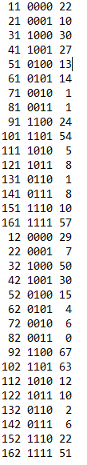
BILOG-MG – EXAMPL02.BLM (DIF)
EXAMPL02.BLM - MALE VS FEMALE DIFFERENTIAL ITEM FUNCTIONING
SPELLING, GIRDER ITEM 4, OTHER 3 ITEMS 1-3
>COMMENTS
The data have been sorted into answer patterns, and the frequencies are found
in columns 10-11. These frequencies serve as case weights in the analysis.
The TYPE=2 and NWGHT=3 keywords describe this type of data. Because the
items are already coded as 0 (wrong) and 1 (right), no response key
is needed.
The REFERENCE=1 keyword on the CALIB command designates males as the
reference group. The 1-parameter logistic model is assumed.
The SAVE command indicates that the item parameter estimates will be
written to an external file called EXAMPL01.PAR and the DIF analysis
results written to an external file called EXAMPL01.DIF.
>GLOBAL NPARM=1, LOGISTIC, SAVE, NWGHT=3, DFNAME='EXAMPL02.DAT';
>SAVE PARM='EXAMPL02.PAR', DIF='EXAMPL02.DIF';
>LENGTH NITEMS=4;
>INPUT NTOTAL=4, NGROUPS=2, DIF, NIDCHAR=2, TYPE=2;
>ITEMS INAMES=(SP1(1)SP4), INUMBERS=(1(1)4);
>TEST TNAME=SPELL;
>GROUP1 GNAME=MALES;
>GROUP2 GNAME=FEMALES;
(2A1,I1,T10,F2.0,T5,4A1)
>CALIB NQPT=10, CYCLES=15, CRIT=0.005, NEWTON=2, REFERENCE=1, PLOT=1;

Slide 98
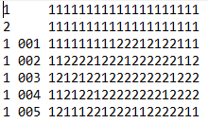
BILOG-MG com FORMs – EXAMPL04.BLM
EXAMPL04.BLM - EQUIVALENT GROUPS EQUATING
SIMULATED RESPONSES TO TWO 20-ITEM PARALLEL TEST FORMS
>COMMENTS
This example illustrates the equating of equivalent groups with the BILOG-MG
program. Two parallel test forms of 20 multiple-choice items were administered
to two equivalent samples of 200 examinees drawn from the same population.
There are no common items between the forms. Because the samples were drawn
from the same population, GROUP commands are not required. The FORM1 command
lists the order of the items in Form 1 and the FORM2 command lists the order of
the items in Form 2.
Maximum Likelihood estimates of ability are rescaled to a mean of 250 and
standard deviation of 50 in Phase 3 (METHOD=1,RSCTYPE=3,LOCATION=250,SCALE=50).
>GLOBAL DFNAME='EXAMPL04.DAT', NPARM=2, SAVE;
>SAVE SCORE='EXAMPL04.SCO', PARM='EXAMPL04.PAR';
>LENGTH NITEMS=40;
>INPUT NTOT=40, NFORM=2, KFNAME='EXAMPL04.DAT', NALT=5,NIDCH=5;
>ITEMS INUM=(1(1)40), INAME=(T01(1)T40);
>TEST TNAME=SIM;
>FORM1 LENGTH=20, INUM=(1(1)20);
>FORM2 LENGTH=20, INUM=(21(1)40);
(5A1,T1,I1,T7,20A1)
>CALIB FIXED, FLOAT, NQPT=31, TPRIOR, PLOT=.05;
>SCORE METHOD=1, RSCTYPE=3, LOCATION=250, SCALE=50, NOPRINT, INFO=1;

Slide 99
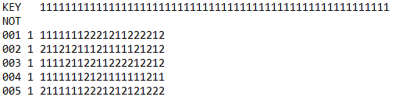
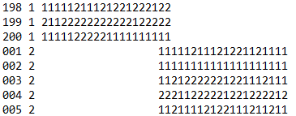
BILOG-MG com Grupos
EXAMPL05.BLM - VERTICAL EQUATING OF TEST FORMS OVER THREE GRADE LEVELS
>COMMENTS
Two-hundred students at each of three grade levels, grades four, six, and
eight, were given grade-appropriate versions of a 20-item arithmetic
examination. Items 19 and 20 appear in the grade 4 and 6 forms; items 37 and
38 appear in the grade 6 and 8 forms. Because each item is assigned a unique
column in the data records, a forms command is not required.
The distributions of ability are assumed to be normal at each grade level
(NORMAL on the CALIB command). Grade 6 serves as the reference group in the
calibration of the items. EAP estimates of ability are calculated using the
information in the posterior distributions from Phase 2. The ability estimates
are rescaled to a mean of 0 and standard deviation of 1 by specifying
RSCTYPE=3 on the SCORE command.
>GLOBAL DFNAME='EXAMPL05.DAT', NPARM=2, SAVE;
>SAVE SCORE='EXAMPL05.SCO', PARM='EXAMPL05.PAR';
>LENGTH NITEMS=56;
>INPUT NTOT=56, NGROUPS=3, NIDCH=3,
KFNAME='EXAMPL05.DAT', NFNAME='EXAMPL05.DAT';
>ITEMS INUM=(1(1)56), INAME=(M01(1)M56);
>TEST TNAME=MATH;
>GROUP1 GNAME='GRADE 4', LENGTH=20, INUM=(1(1)20);
>GROUP2 GNAME='GRADE 6', LENGTH=20, INUM=(19(1)38);
>GROUP3 GNAME='GRADE 8', LENGTH=20, INUM=(37(1)56);
(3A1,1X,I1,1X,56A1)
>CALIB NQPT=51, NORMAL, CYCLE=30, TPRIOR, REFERENCE=2;
>SCORE METHOD=2, IDIST=3, NOPRINT, RSCTYPE=3;

Slide 100
BILOG-MG: Fixando com o PAR
Scoring usando o PAR da calibracao
Dados simulados de 10.000 respondentes
>COMMENTS
Obs. Method=2 é EAP
>GLOBAL DFNAME='Dados.prn', NPARM=3, IFNAME='UFPA10K.PAR',SAVE;
>SAVE SCORE='UFPA10KFIX.SCO';
>LENGTH NITEMS=50;
>INPUT NTOTAL=50, NIDCHAR=9, SAMPLE=10000;
>ITEMS INAMES=(Item01(1)Item50);
>TEST TNAME=UFPA, INUMBER=(1(1)50);
(9A1,50A1)
>CALIB SELECT=0;
>SCORE NOPRINT, METHOD=2, RSCTYPE=0;

Slide 101
BILOG-MG - Itens Calibrados - PRM
TODOS: 1 a 80.
>COMMENTS
>GLOBAL DFNAME='DadosDN.PRN', NPARM=3, PRNAME='FixosALL.PRM',SAVE;
>SAVE SCORE='FixosALL.SCO';
>LENGTH NITEMS=80;
>INPUT NTOT=80, NIDCH=12,SAMPLE=10000;
>ITEMS INUM=(1(1)80), INAME=(ITEM01(1)ITEM80);
>TEST TNAME=ALL, INUMBER=(1(1)80), FIX=(1(0)80);
(12A1,2X,80A1)
>CALIB SELECT=0;
>SCORE METHOD=3, NOPRINT;
80
1 1.184 -2.500 0.008
2 0.533 -2.438 0.055
3 1.103 -2.375 0.070
4 0.741 -2.313 0.192
5 1.360 -2.250 0.145
6 0.582 -2.188 0.097
40
1 1.333 0.000 0.188
2 1.316 0.063 0.159
3 1.196 0.125 0.017
4 1.143 0.188 0.109
5 0.720 0.250 0.060
PROVA FACil: Itens 1 a 40.
>COMMENTS
>GLOBAL DFNAME='DadosDN.PRN', NPARM=3, PRNAME='FixosFAC.PRM',SAVE;
>SAVE SCORE='FixosFAC.SCO';
>LENGTH NITEMS=40;
>INPUT NTOT=80, NIDCH=12,SAMPLE=10000;
>ITEMS INUM=(1(1)80), INAME=(ITEM01(1)ITEM80);
>TEST TNAME=FAC, INUMBER=(1(1)40), FIX=(1(0)40);
(12A1,2X,80A1)
>CALIB SELECT=0;
>SCORE METHOD=3, NOPRINT;
DIFÍCIL: 41 A 80
>COMMENTS
>GLOBAL DFNAME='DadosDN.PRN', NPARM=1, PRNAME='FixosDIF.PRM',SAVE;
>SAVE SCORE='FixosDIF.SCO';
>LENGTH NITEMS=40;
>INPUT NTOT=80, NIDCH=12,SAMPLE=10000;
>ITEMS INUM=(1(1)80), INAME=(ITEM01(1)ITEM80);
>TEST TNAME=DIF, INUMBER=(41(1)80), FIX=(1(0)40);
(12A1,2X,80A1)
>CALIB SELECT=0;
>SCORE METHOD=3, NOPRINT;

Slide 102
Excluindo item no PRM
Scoring usando o PRM da calibracao, EXCLUINDO o item 1
Dados simulados de 10.000 respondentes
>COMMENTS
Obs. Method=2 é EAP
>GLOBAL DFNAME='Dados.prn', NPARM=3, PRNAME='UFPA10K.PRM',SAVE;
>SAVE SCORE='UFPA10KFIXPRMexc1.SCO';
>LENGTH NITEMS=50;
>INPUT NTOTAL=50, NIDCHAR=9, SAMPLE=10000;
>ITEMS INAMES=(Item01(1)Item50);
>TEST TNAME=UFPA, INUMBER=(2(1)50), FIX=(1(0)50);
(9A1,50A1)
>CALIB SELECT=0;
>SCORE NOPRINT, METHOD=2, RSCTYPE=0;

Slide 103
Formato Caderno x Aberto
Podemos representar os strings de resposta em formato de Caderno (FORM) ou formato Aberto. No primeiro temos que informar qual caderno cada aluno respondeu, e qual o respectivo gabarito. No Segundo temos que colocar 9 indicando que o item é Não Apresentado (no R pode ser Missing, NA).
Por exemplo, no SisPAE (AF/EM) temos 91 itens, mas cada aluno só responde a 26 itens de cada área (2 blocos de 13 itens cada). Os alunos que respondam ao Caderno 14 (B1 e B3).
Exemplo de Base de Dados:
Caderno: 0001 1 ABCDEABCDEABCDEABCDEABCDEA
Aberto: 0001 ABCDEABCDEABC9999999999999DEABCDEABCDEA9999999999999….

Slide 104
MIRT (R Project)
O MIRT é um dos melhores pacores da atualidade e está sendo frequentemente atualizado.
MIRT = Multimensional Item Respone Theory (Teoria da Resposta ao Item Multimensional)
A habilidade (θ) agora é um vetor Θ=(θ₁, θ₂ …, θ_{K})
Também serve para o caso unidimensional.

Slide 105
MIRT
Unidimensional:
a_{i}(θ-b_{i})=a_{i} θ +d_{i}
d_{i}=-a_{i} b_{i}
Multidimensional:
install.packages("mirt"); library(mirt)
mirt.3PL = mirt(Dados, 1, itemtype = '3PL’)
par=coef(mirt.3PL,simplify=TRUE)$items[,1:3]

Slide 106
Parametrização e Ciclos EM
mirt.3PL = mirt(Dados, 1, itemtype = '3PL') #
PAR=coef(mirt.3PL, IRTpars=TRUE, simplify=TRUE)$items[,1:3] # Estimacão de (a,b,c)
profic = fscores(mirt.3PL) #estimativas das proficiências individuais
Caso haja problemas de convergência, temos que aumentar o numero de ciclos EM usado no mirt:
mirt.3PL = mirt(Dados, 1, itemtype = '3PL', technical = list(NCYCLES = 2000))

Slide 107





É preciso incentivar, investir. Mas é necessário conhecer, avaliar.
Final
Estatística Educacional 2017

